Slide 1


0
2
1
8
薛家中心小学六年级英语教研组
不忘初心，践行于微
汇报人:张菊平
时间：2018.6.29

Slide 2

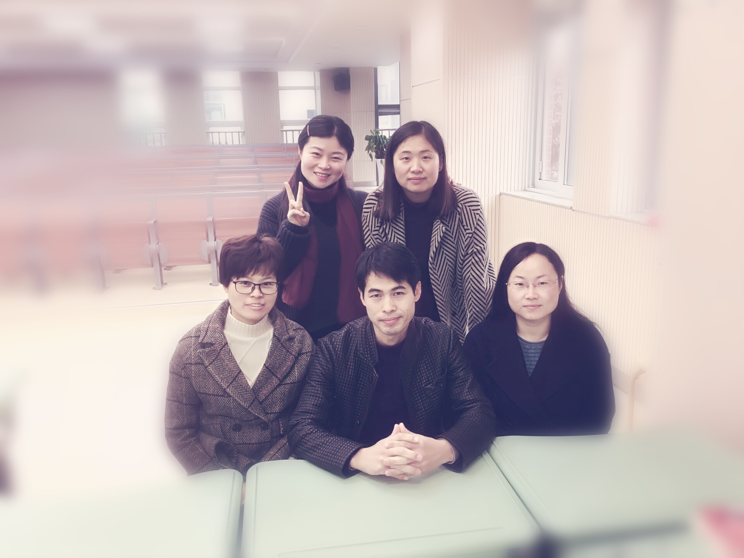
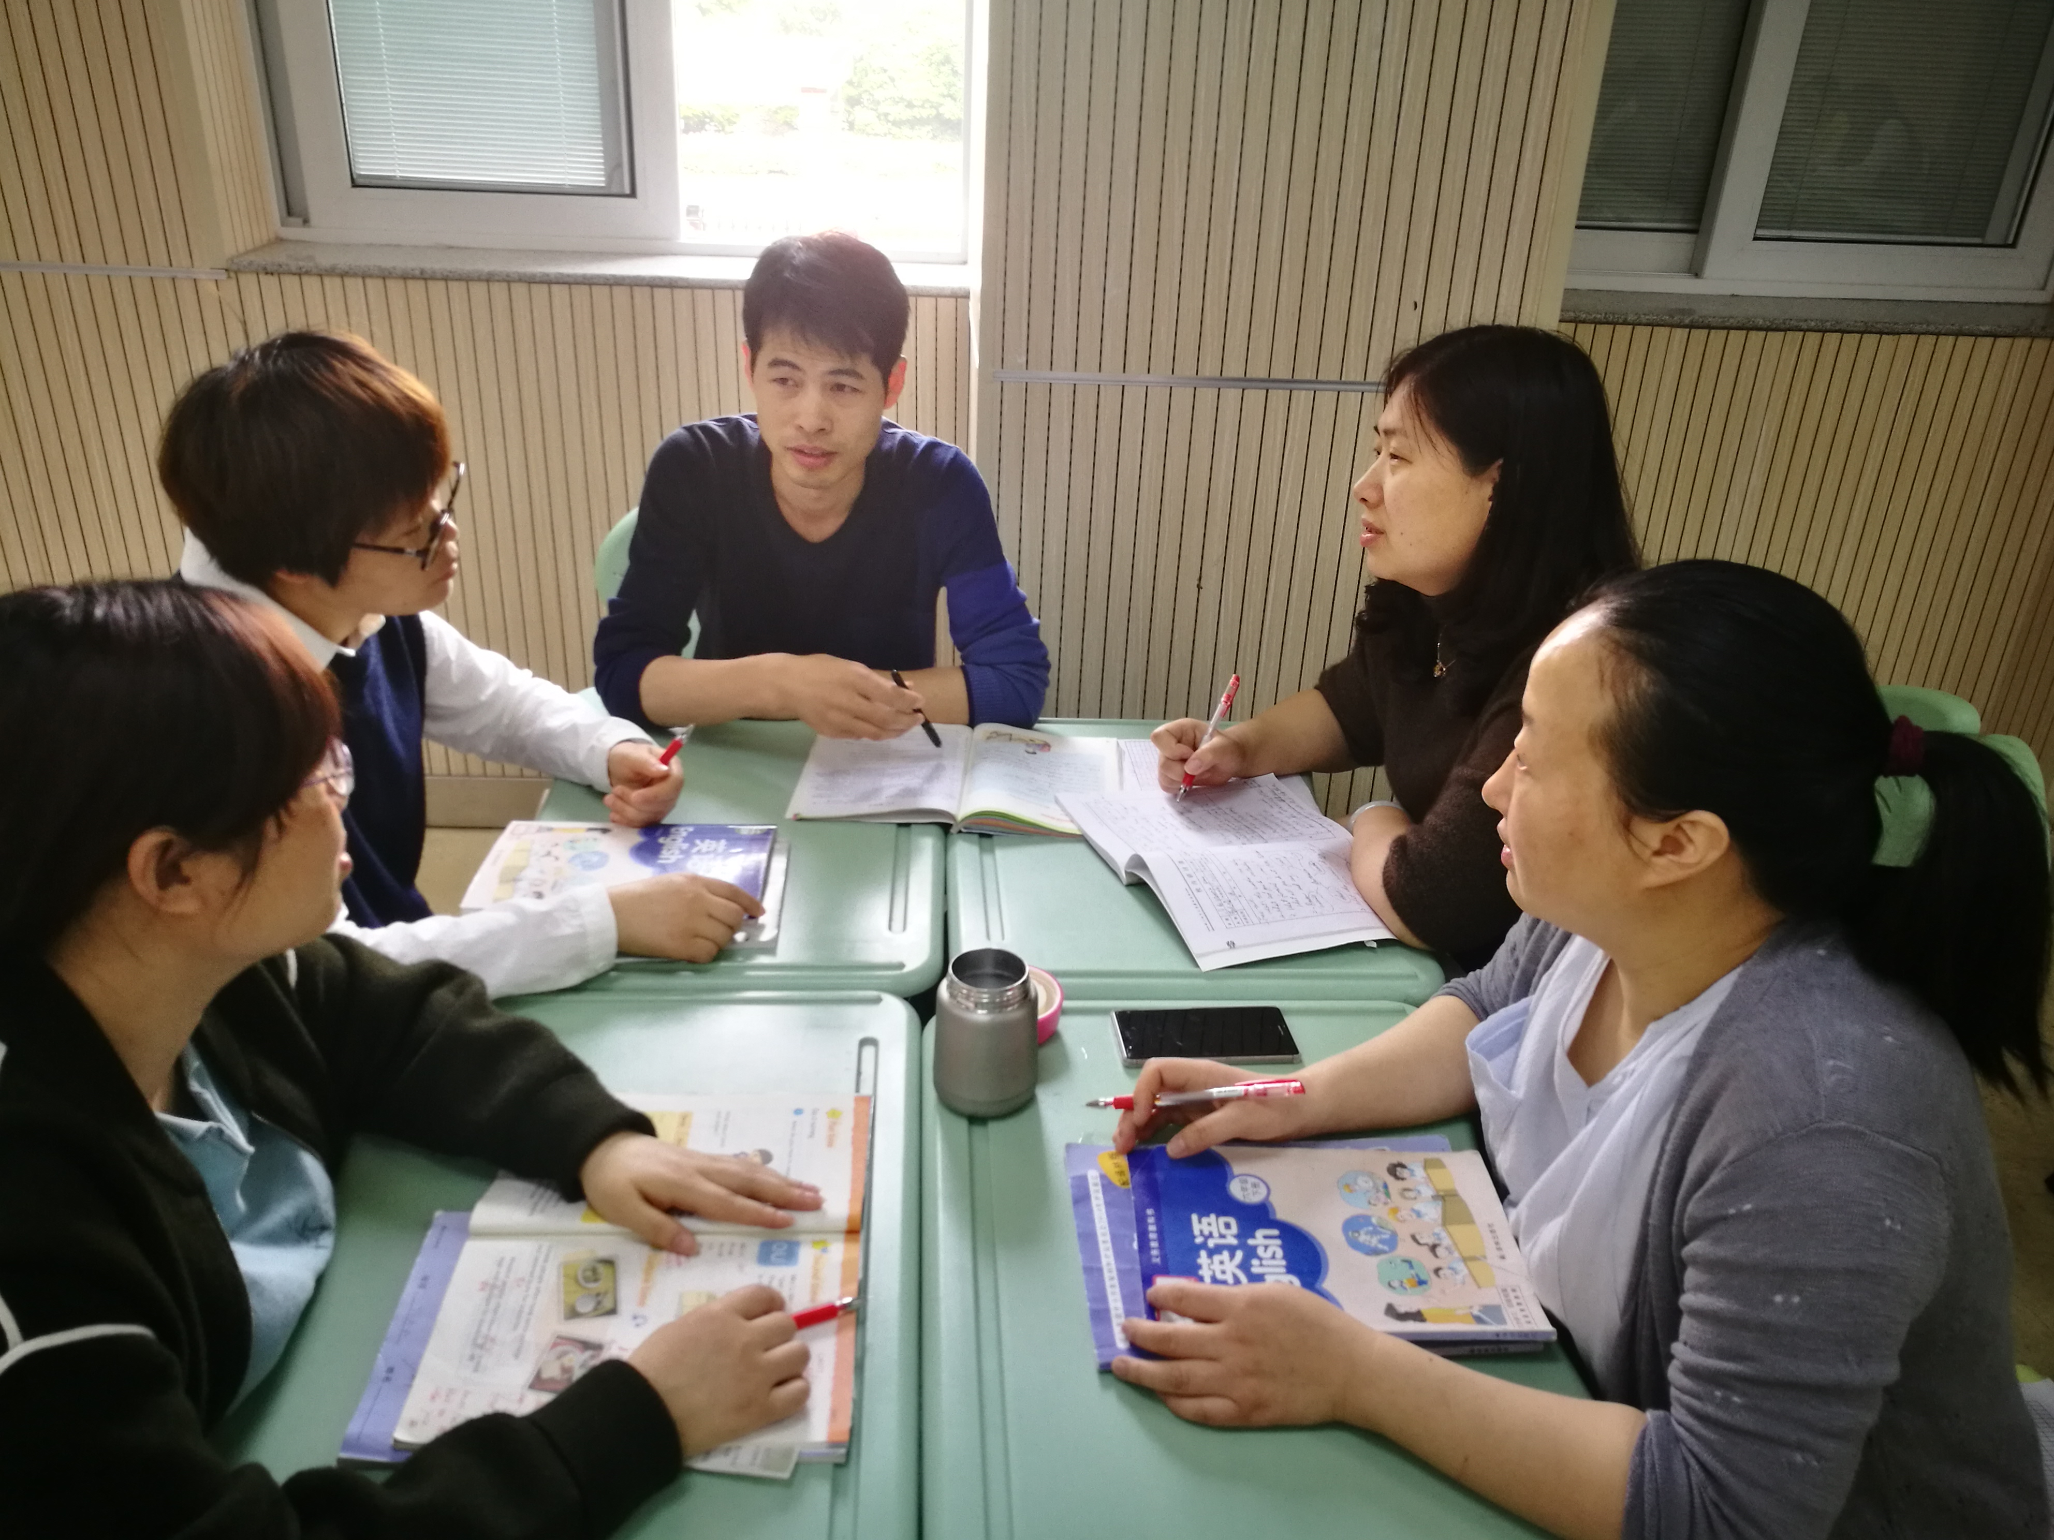
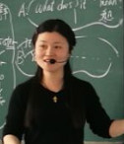
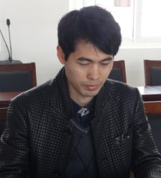
教研组

Slide 3
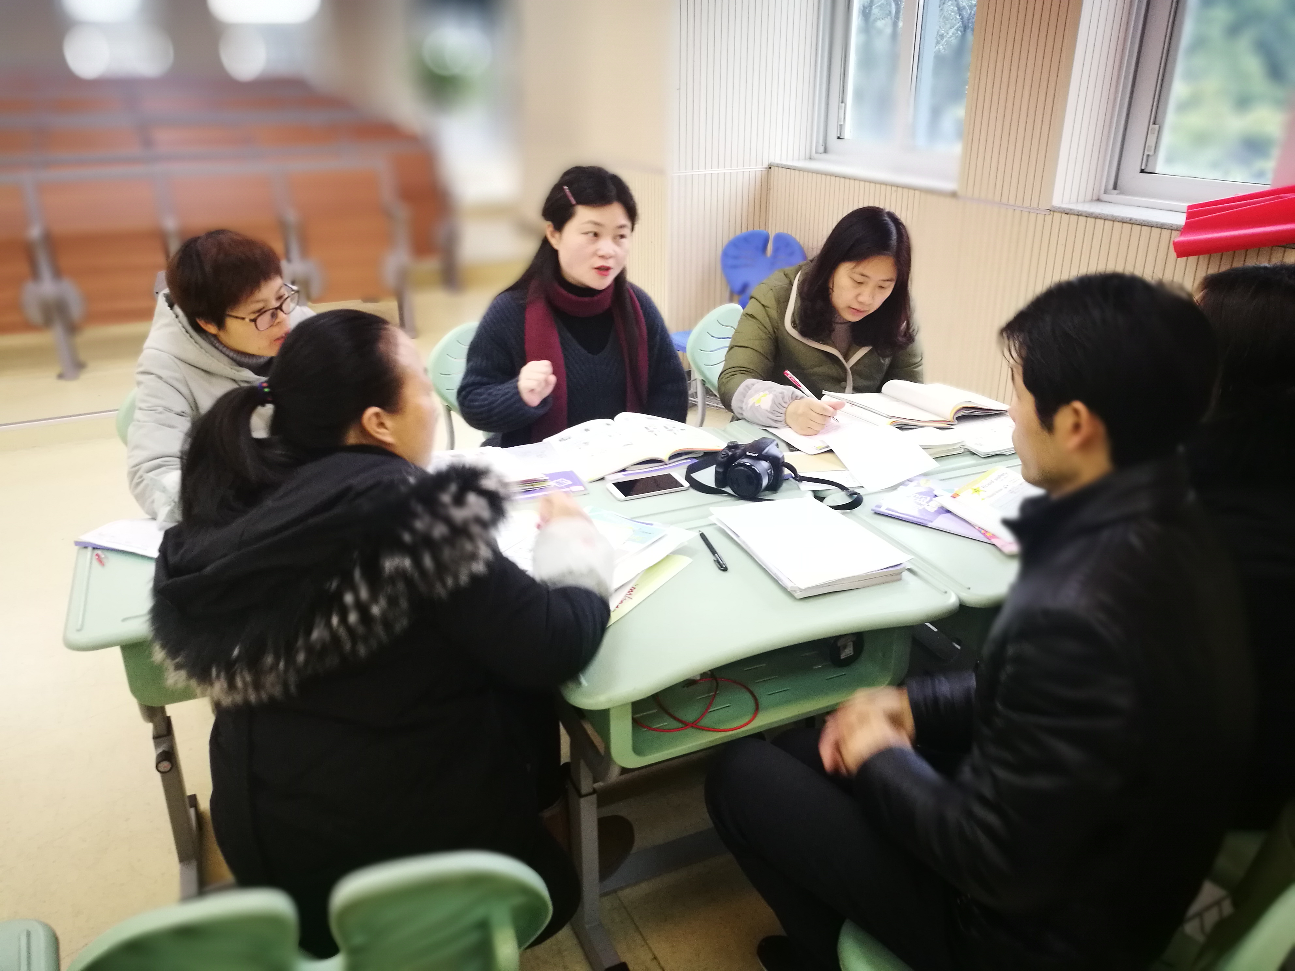
1
个人是基础，团队是舞台
2
活动是平台，教研促成长
3
共抓学生活动，促进学生发展
4
共商复习，齐头并进
同享 共长
5
与时俱进，科学发展

Slide 4
个人是基础，团队是舞台

Slide 5
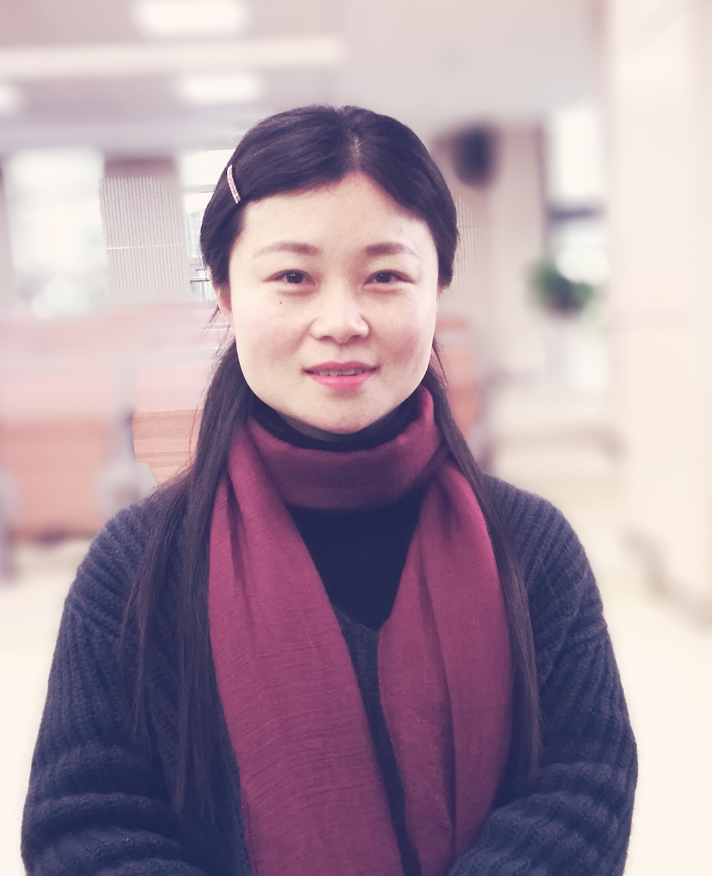
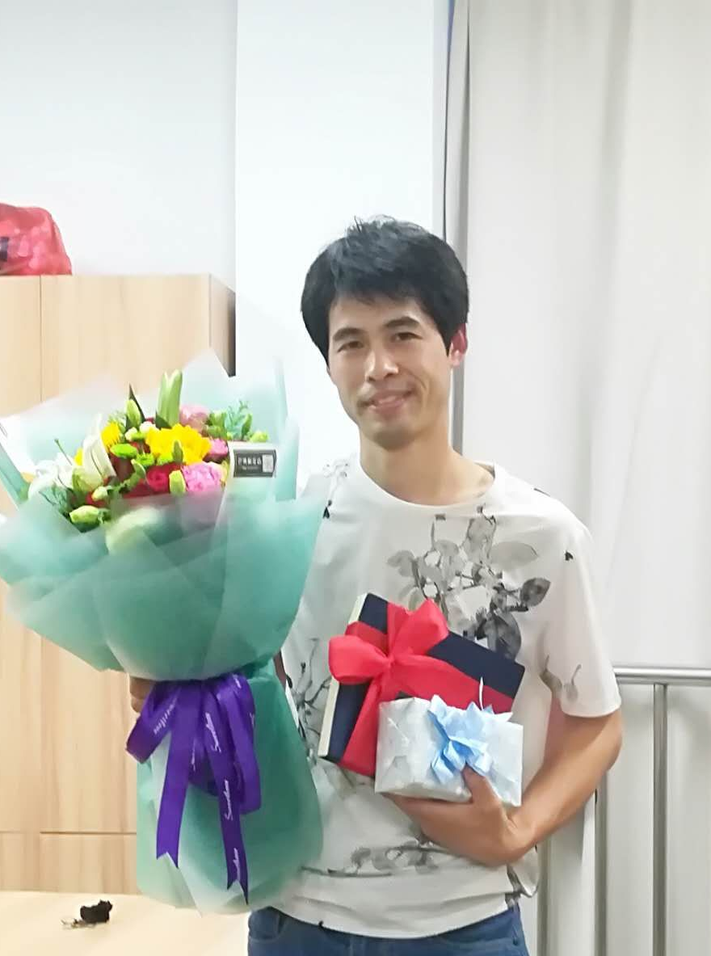
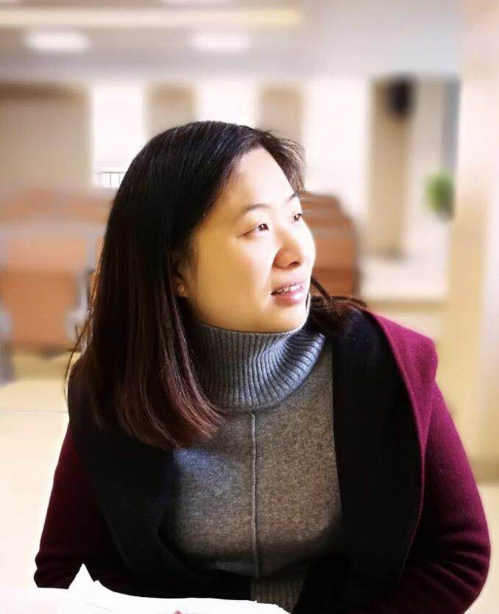
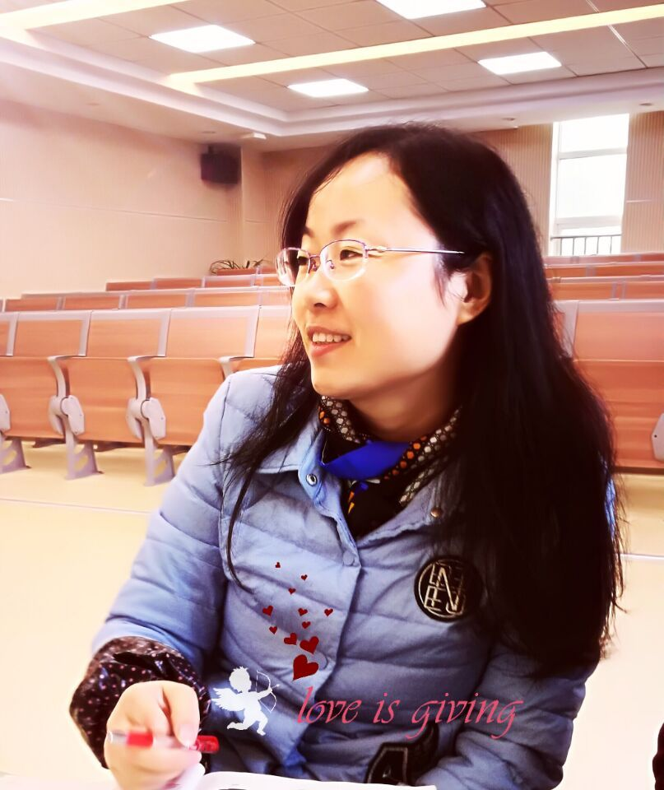
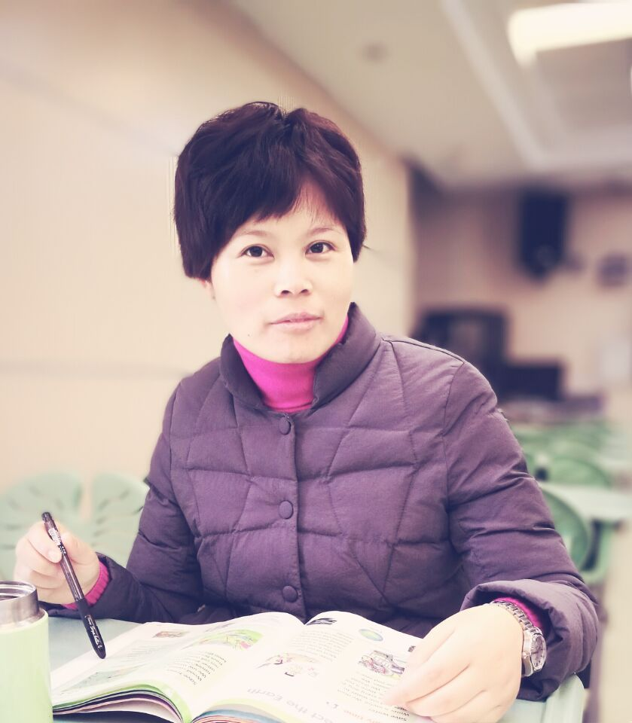
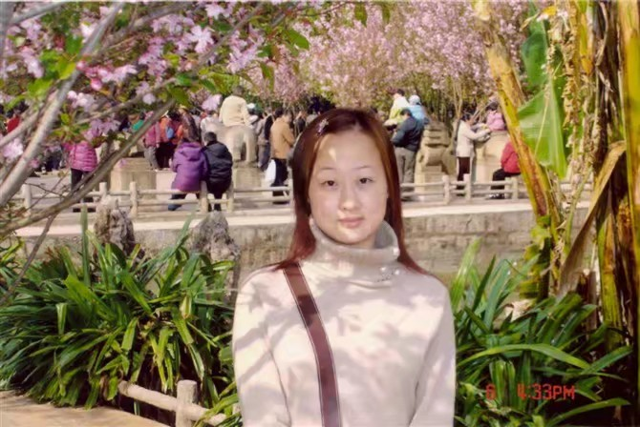
奋发向上的教研团队
王 丽
张菊平
陈 霞
蒋志娟
蔡亚波
洪欢骅

Slide 6
活动是平台，教研促成长

Slide 7
活动是平台，教研促成长
01
集体备课，众人拾柴火焰高
抓日常教研，促质量提升
02
03
练习设计，资源共享
错题集，浓浓的爱心集
04

Slide 8
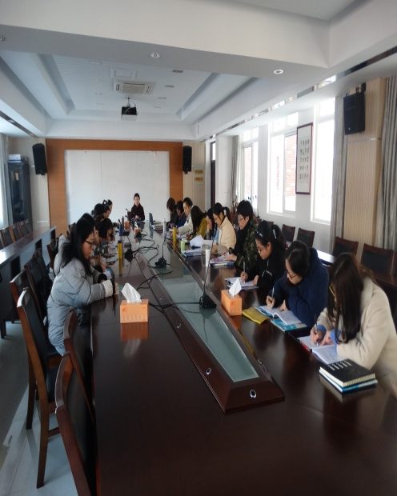
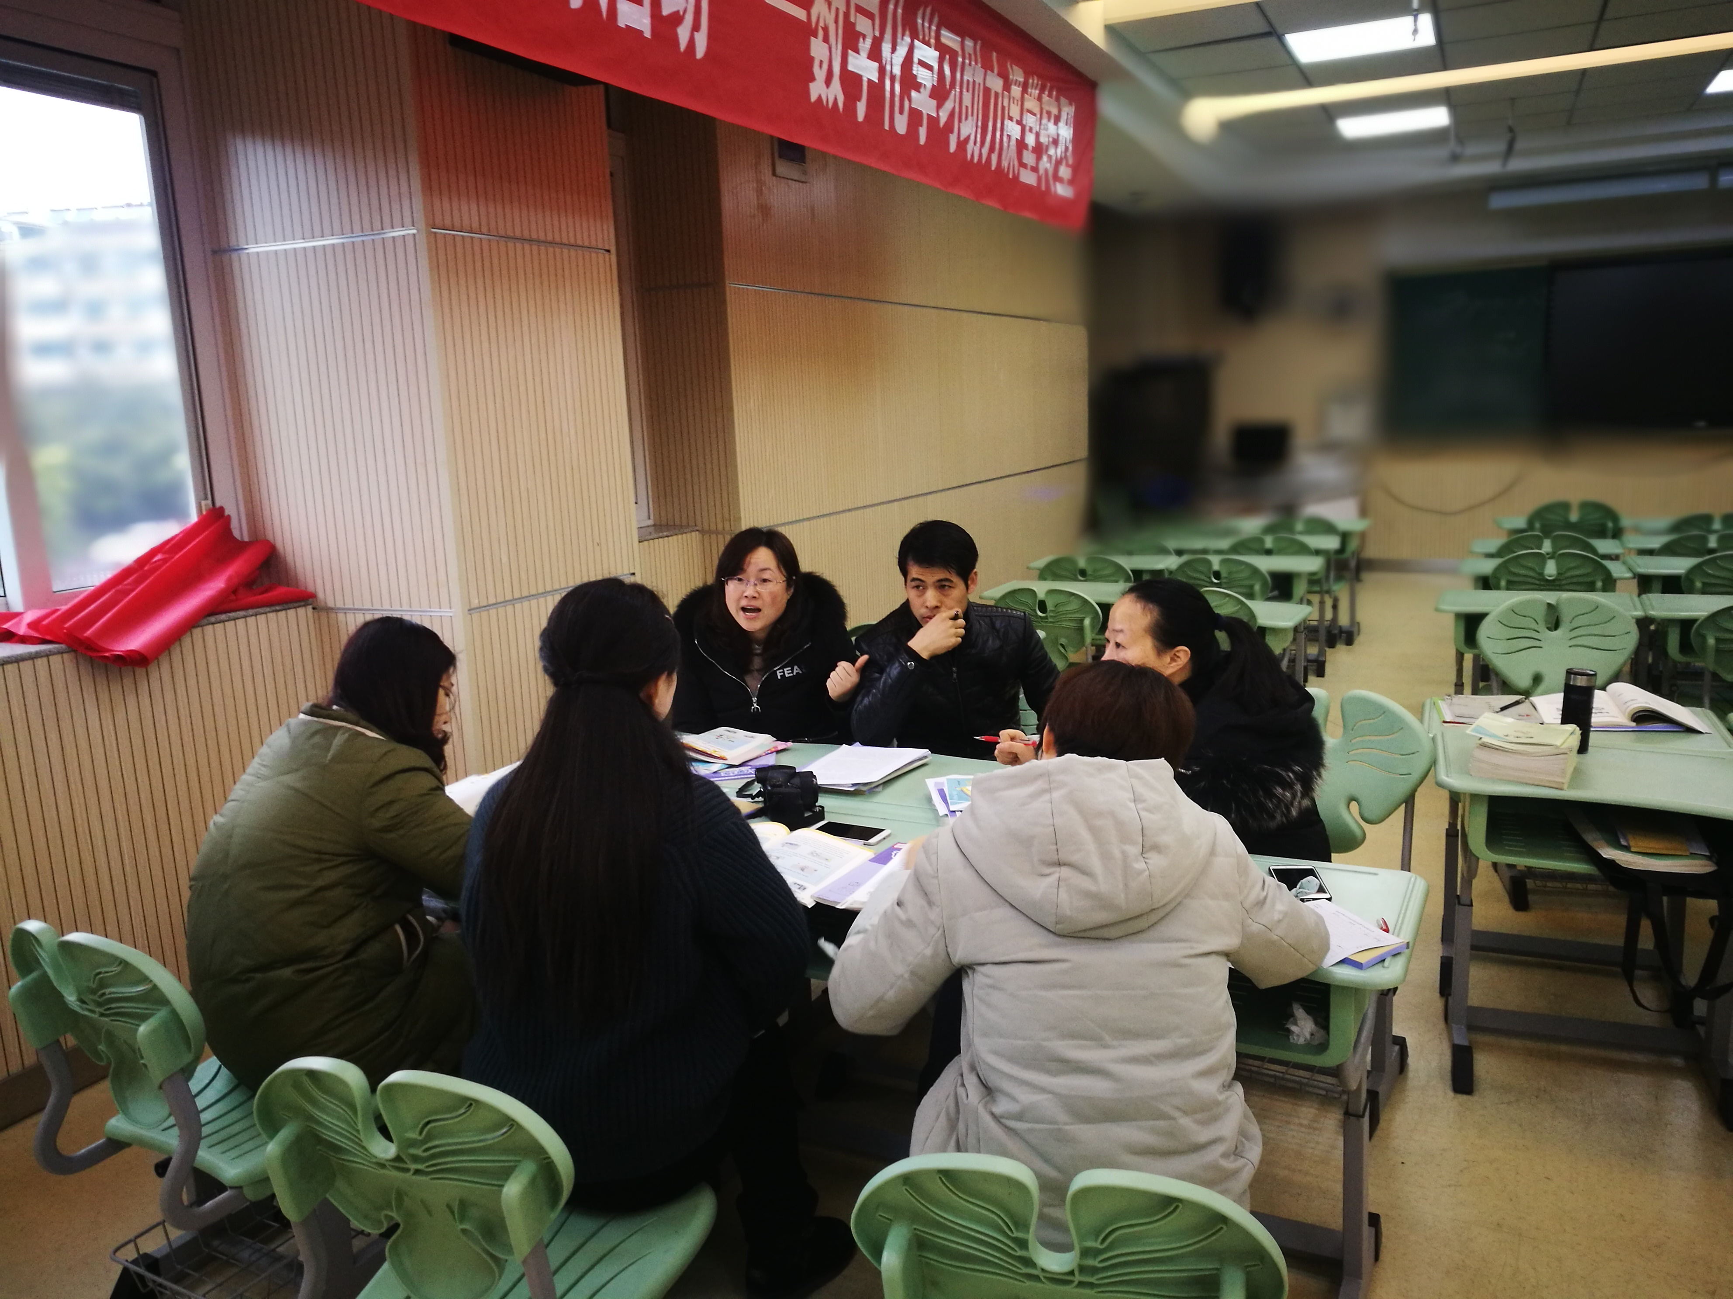
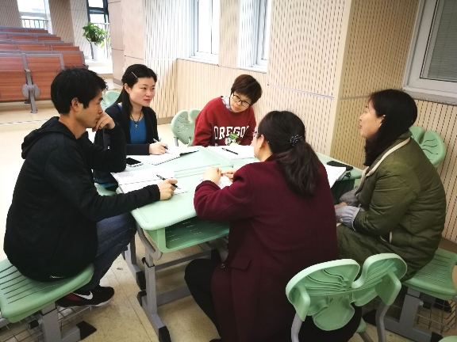
集体备课，众人拾柴火焰高
改革
我们的集备活动安排在每周三，集备时我们对重点课时的课件进行了统一，设计了各课时的课后跟踪随堂匹配小练习。每个课时后面的反馈练习做了个性化的设计，争取做到练习和所学的关联度高，课堂有机拓展、有机渗透高一年段或下一阶段的知识。每次集体备课，我们都讨论、比较，采用最佳方案。平时，每位教师遇到教学难点，就在教研组中讨论。俗话说，三个臭皮匠，顶个诸葛亮，困难总能迎刃而解。

Slide 9
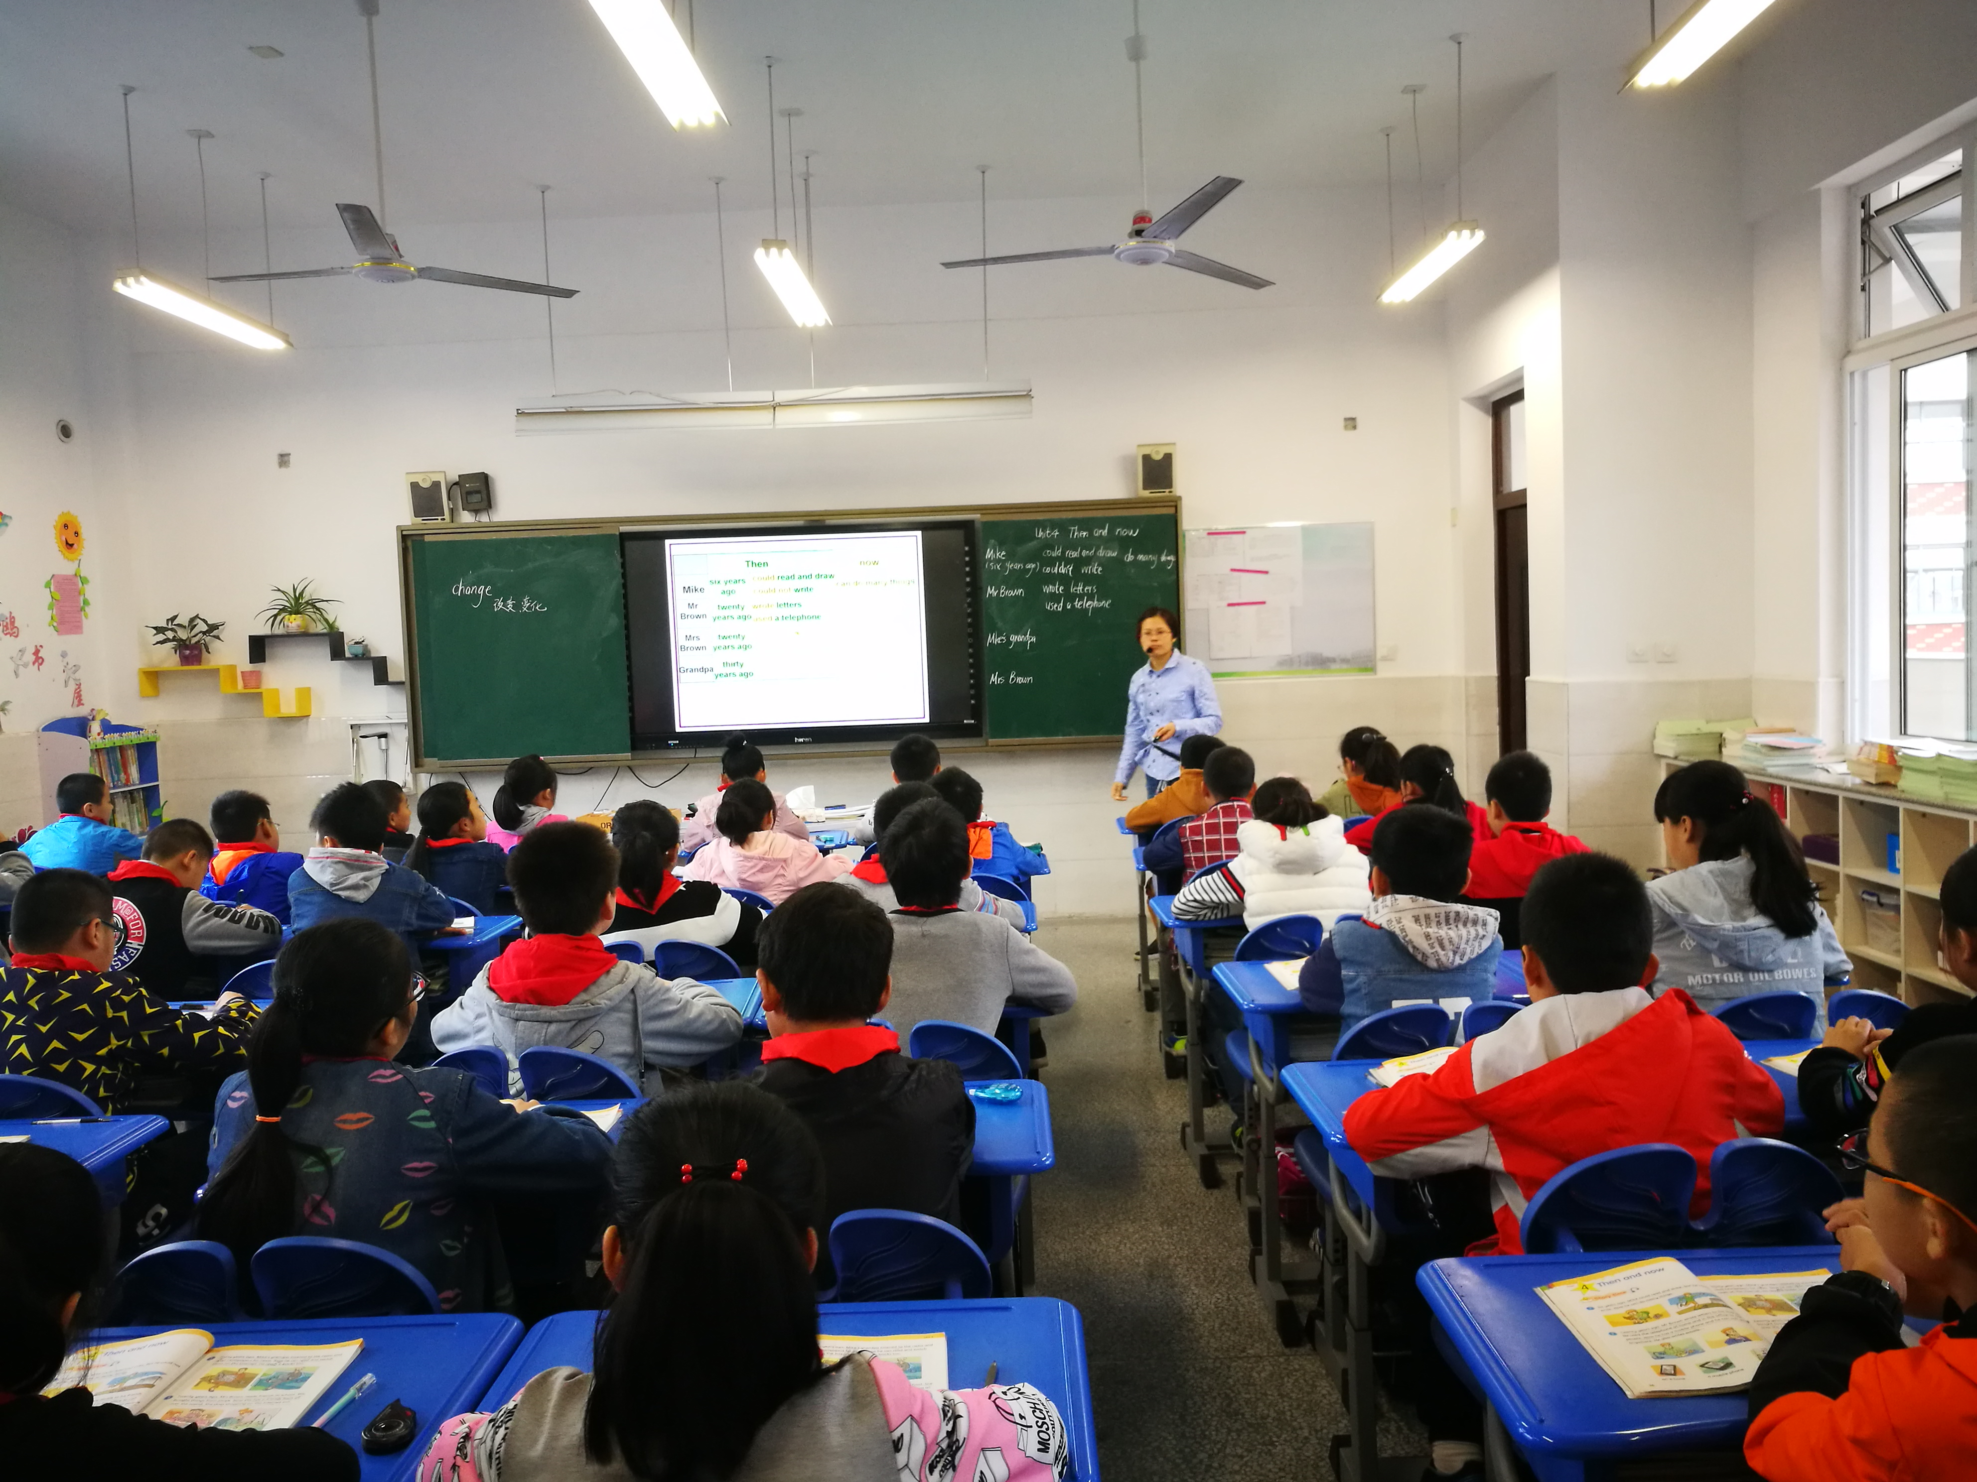
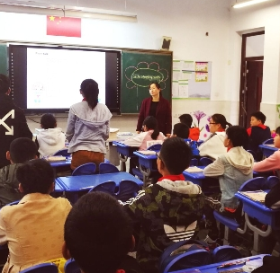
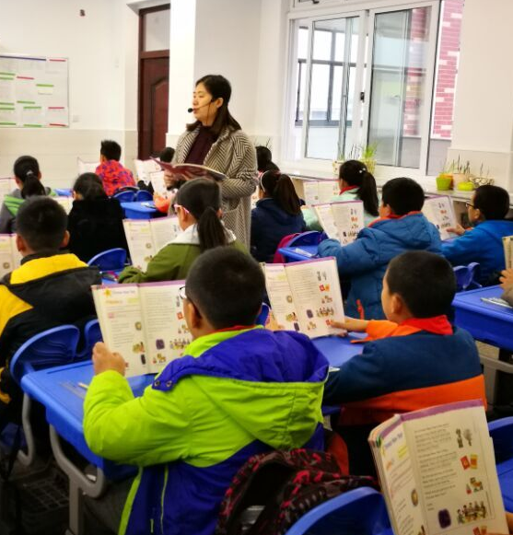

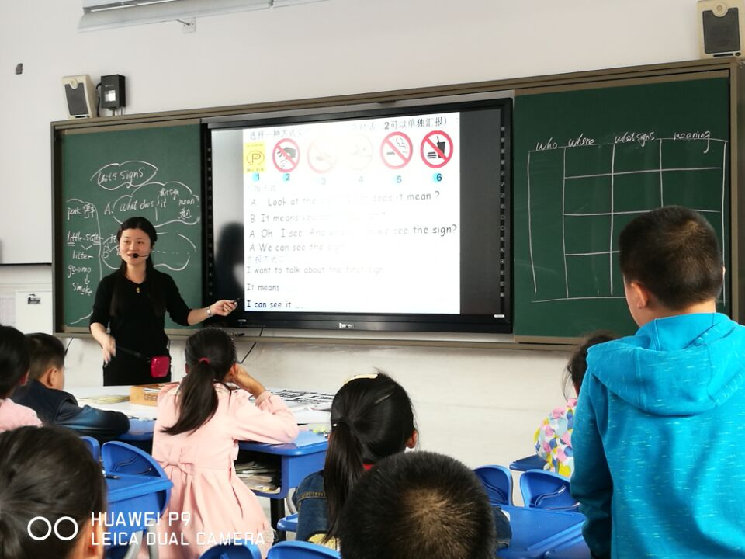
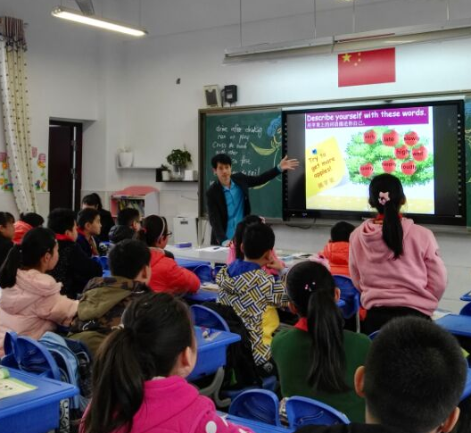
抓日常教研，促质量提升
研讨中思考，
反思中重建
督导评估，责任担当
最强大脑，责任担当
作为学科第一责任人，王丽老师勇挑重担，砥砺前行，承担市级数字化教学公开课。
紧扣我校英语课题，整合单元内容和时态，为大家提供一节有价值的复习研讨课。
同课异构，精彩纷呈
灵动课堂，扎实高效
蔡老师围绕阅读课型设计展开课堂教学研究 ，滚动旧知，巧妙铺垫，有效渗透，演绎了一节精彩纷呈的英语课。
蒋老师结合课题，整合新旧教材拓展知识范围，运用了不同教学模式，教学方法和策略，让学生在轻松愉快的氛围中学习和感悟。
陈老师丰富的活动设计，流畅的口语，娴熟的课堂艺术，为组内老师呈现了一节高效、扎实而生动的英语课。

Slide 10
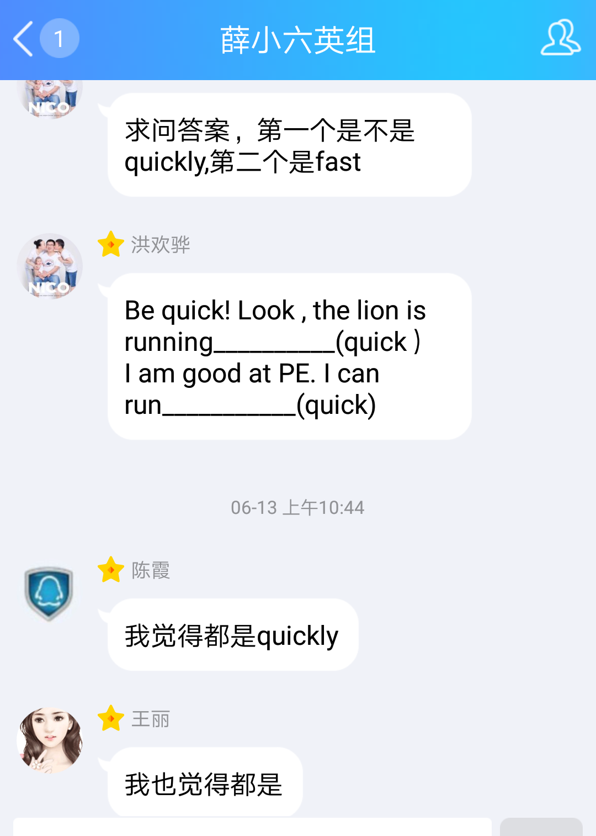
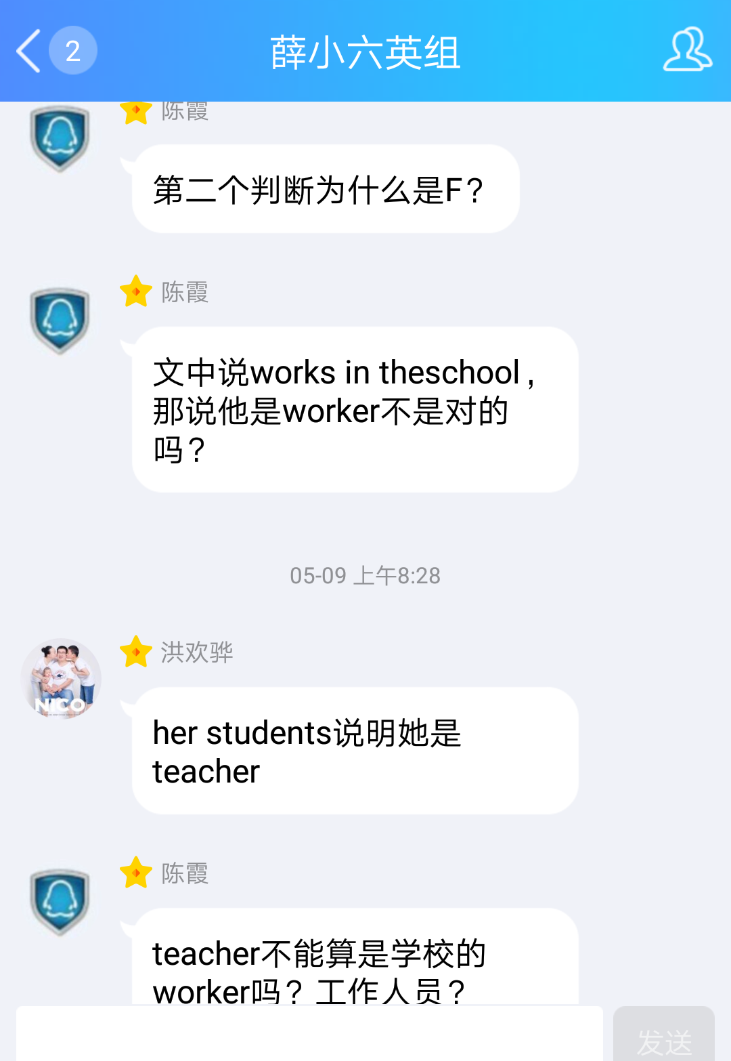

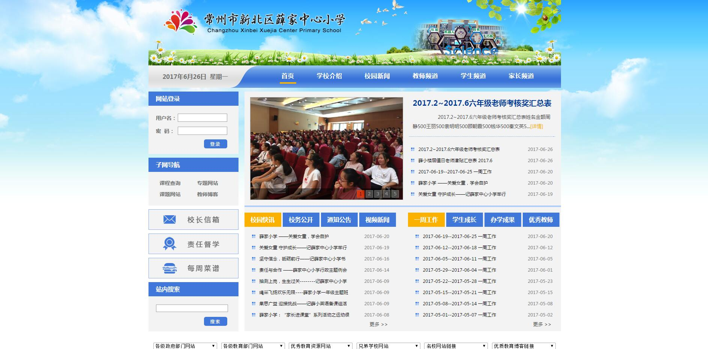
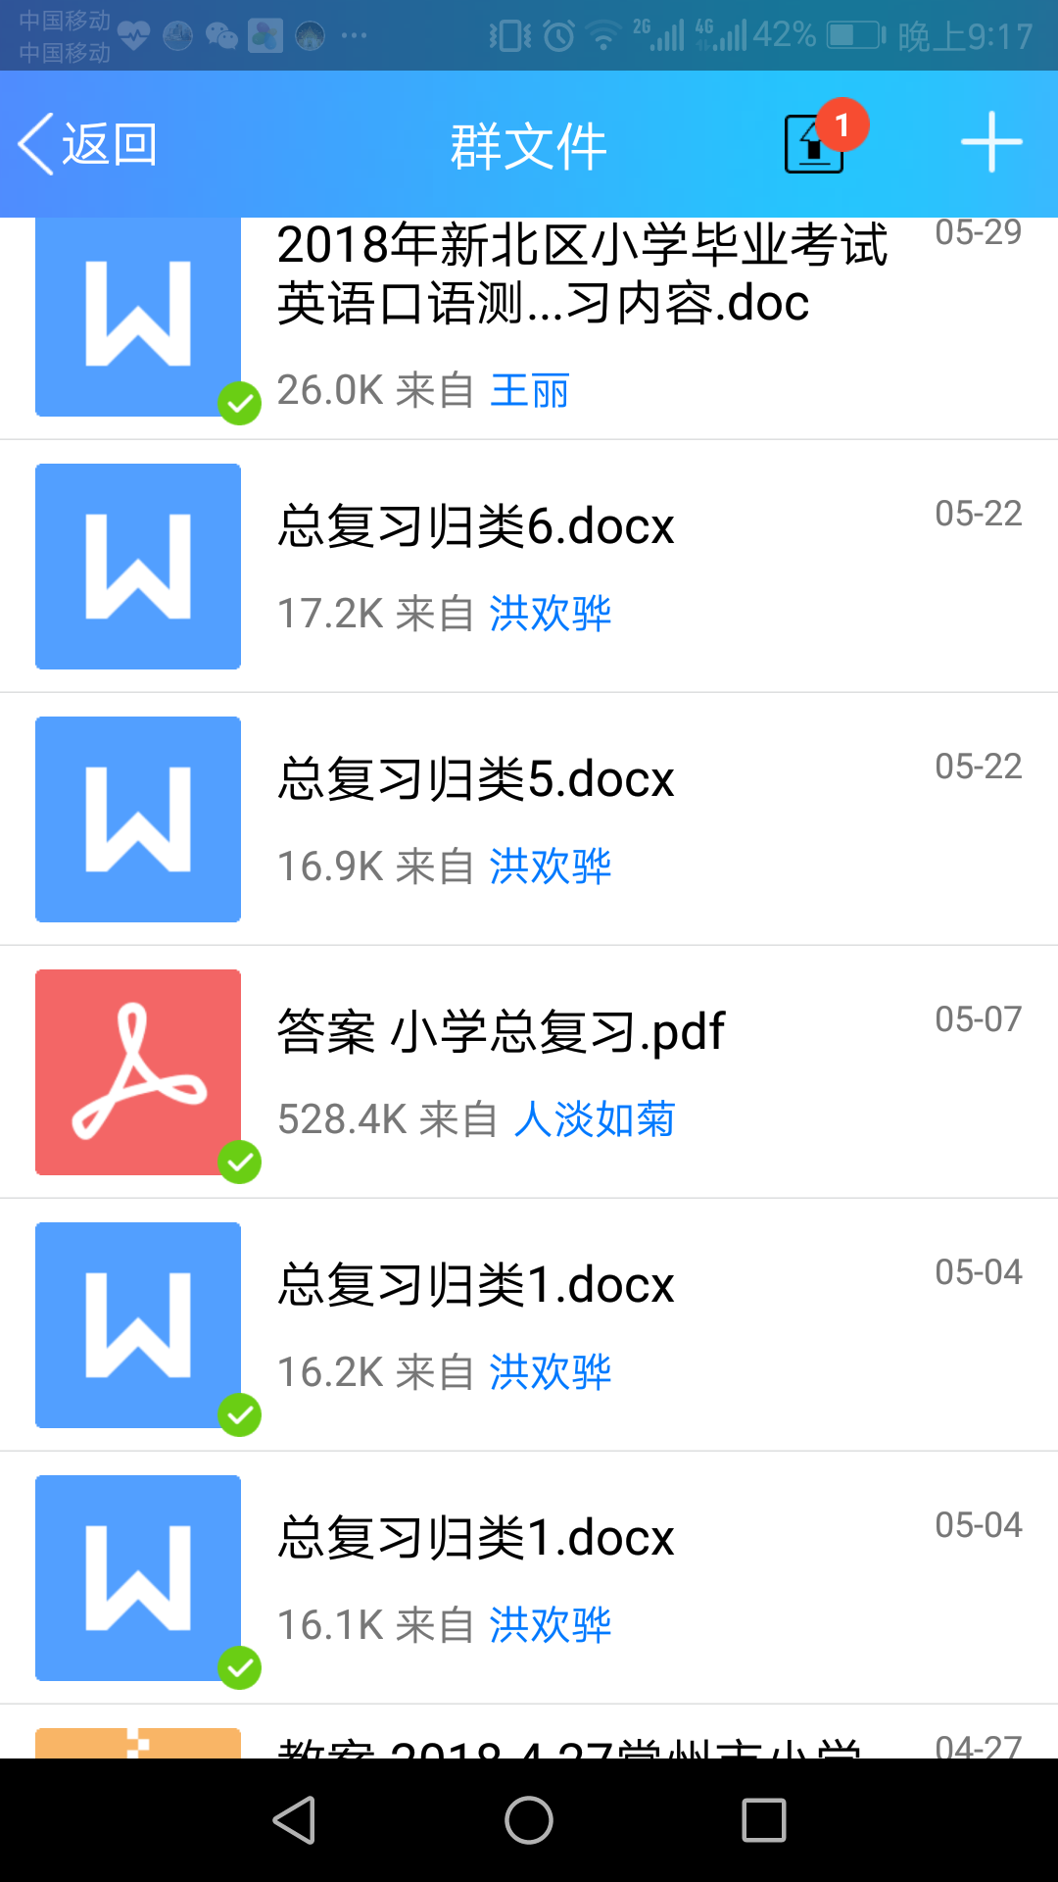
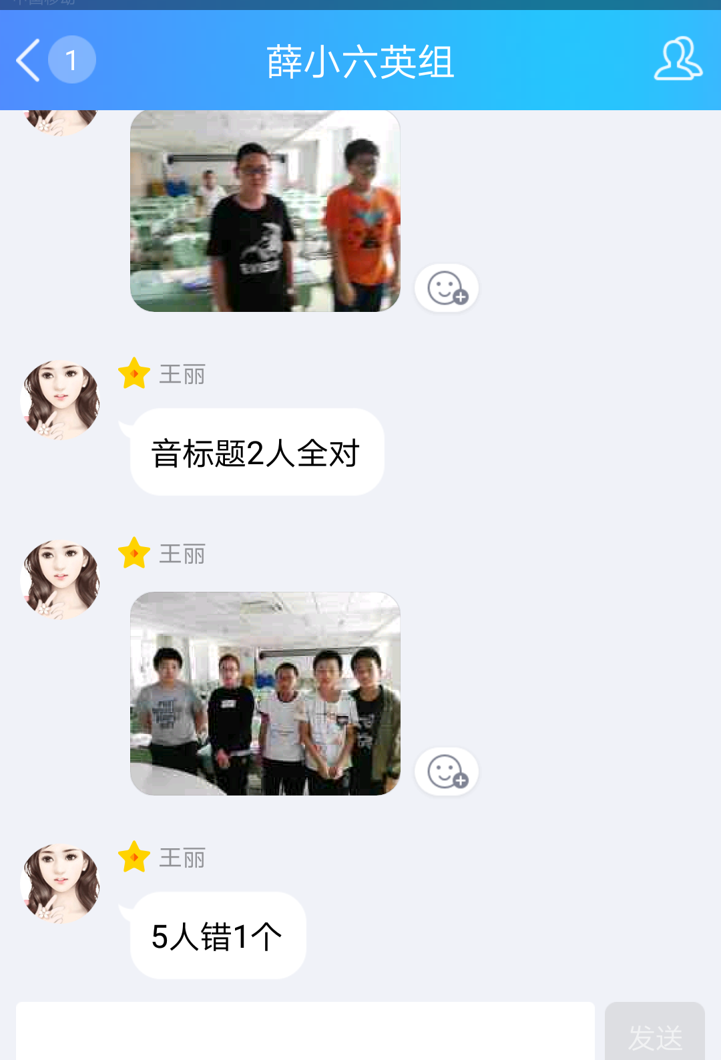
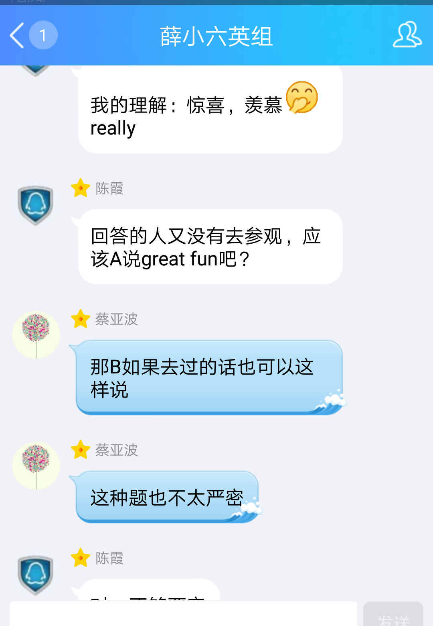
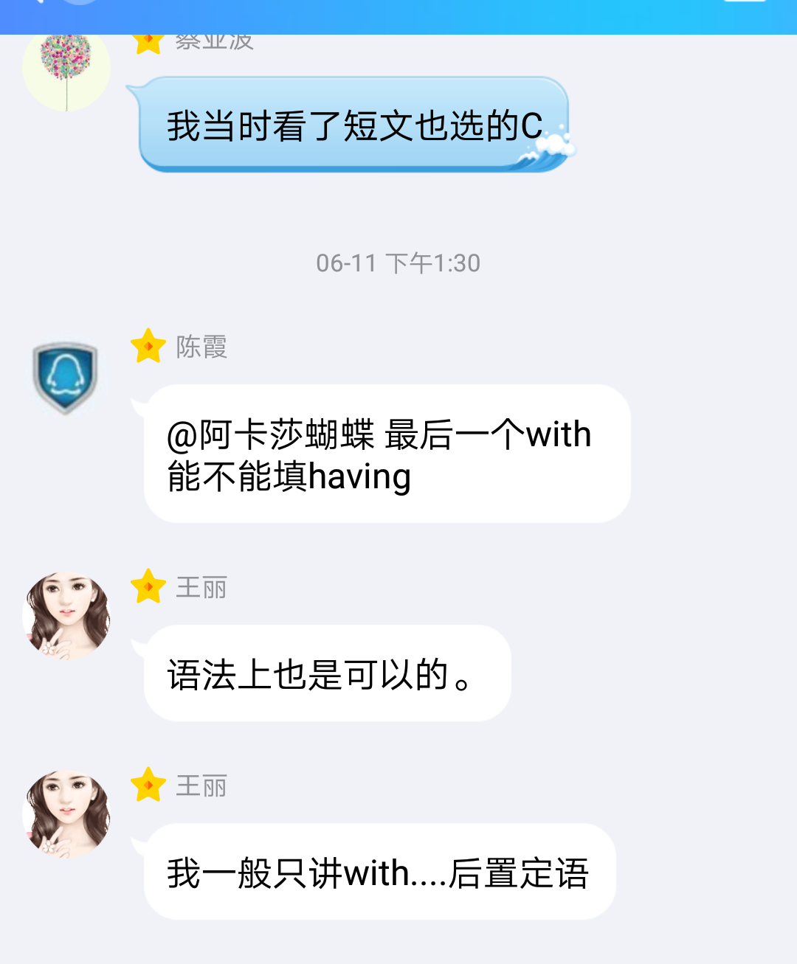
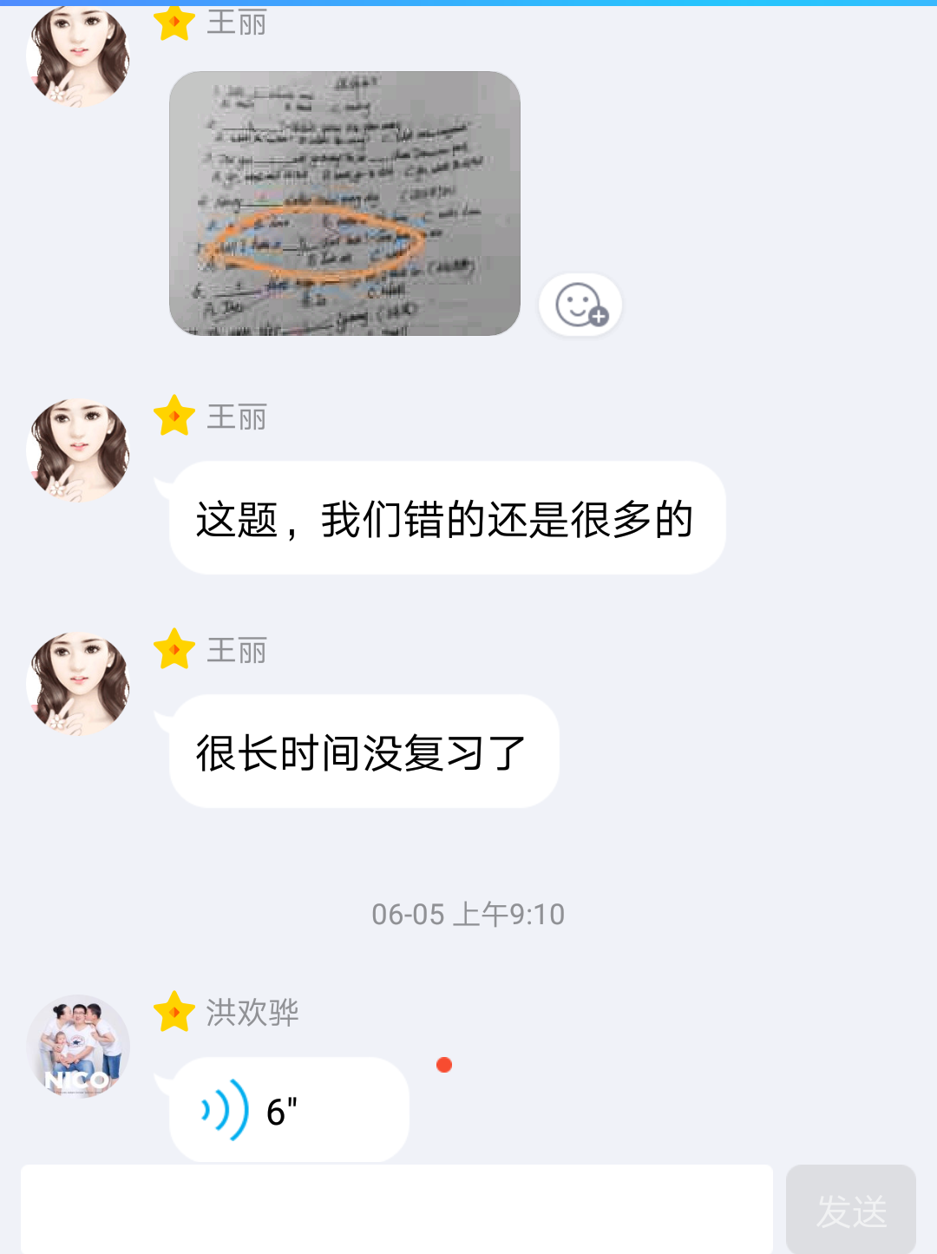
来自薛小六英群的对话

Slide 11
练习设计 资源共享
统一单元试卷
习题练习
01
02
。
04
语音练习
话题作文
03
06
句型转换
动词填空
05

Slide 12
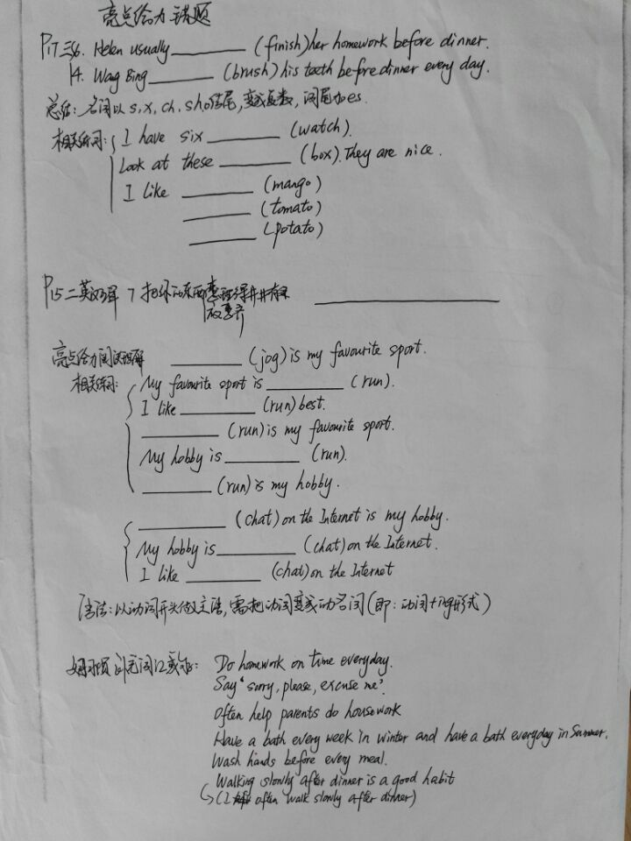
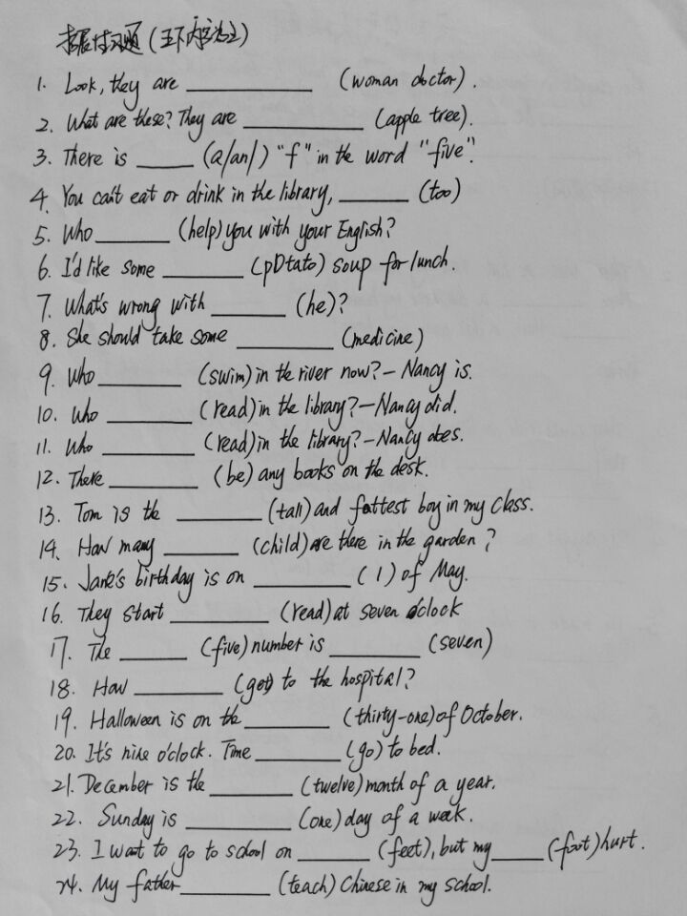
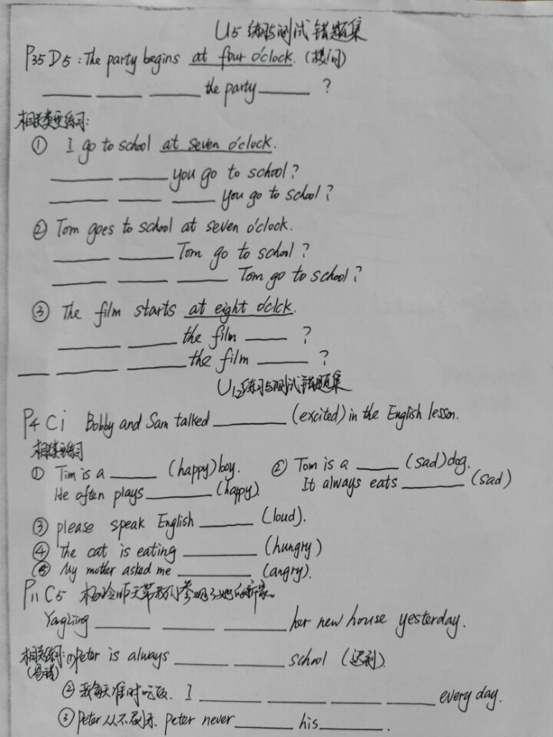
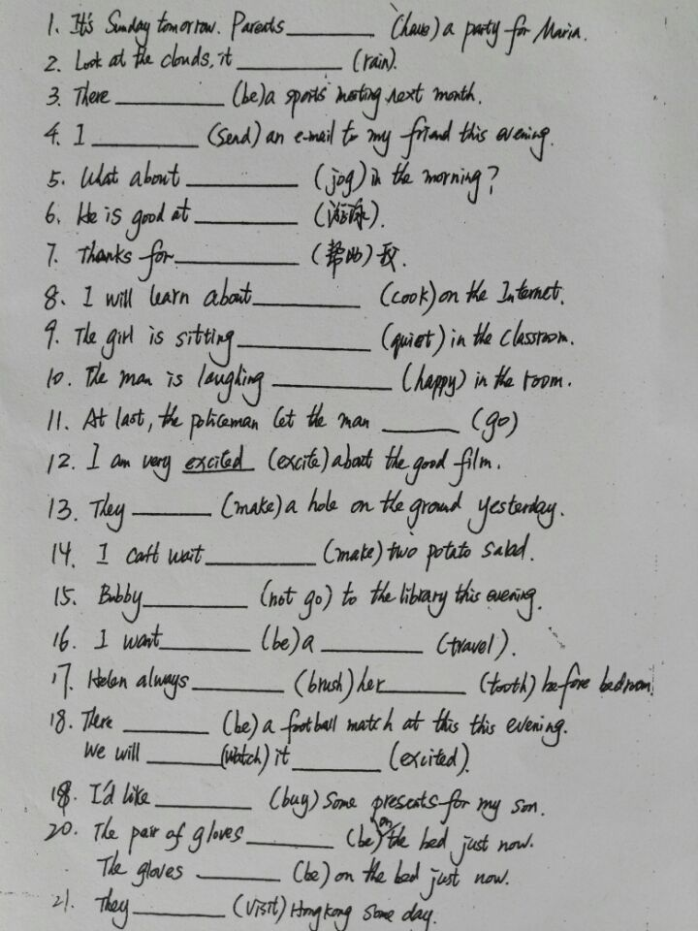
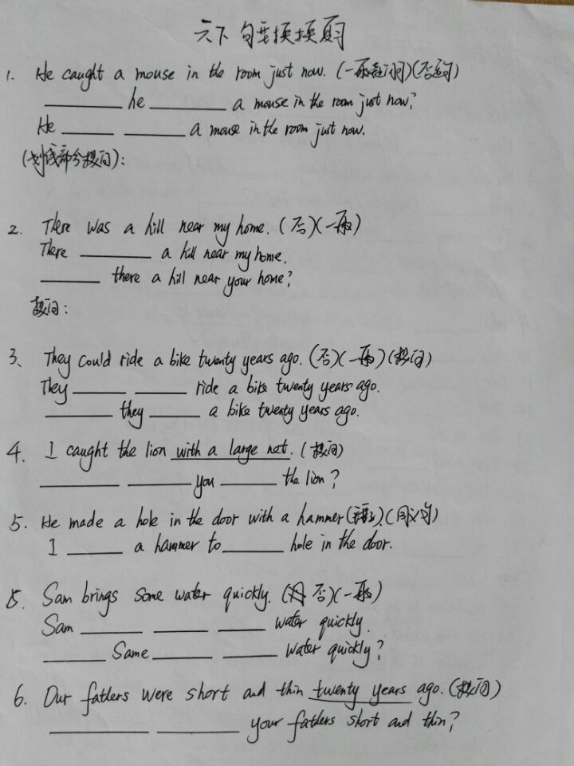
错题拓展集 浓浓的爱心集

Slide 13
共抓学生活动 促进学生发展
节日手抄报
英语趣配音
思维导图
英语课本剧

Slide 14
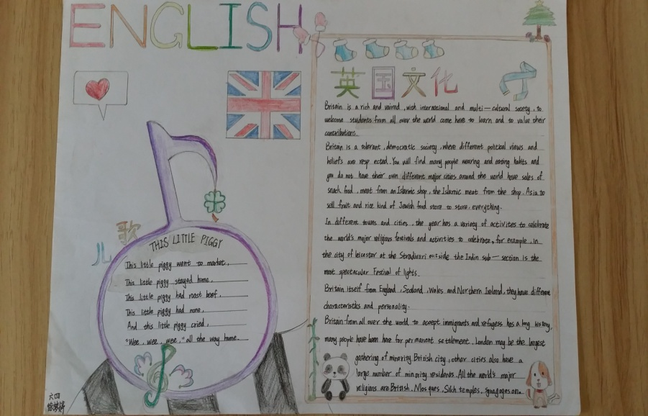
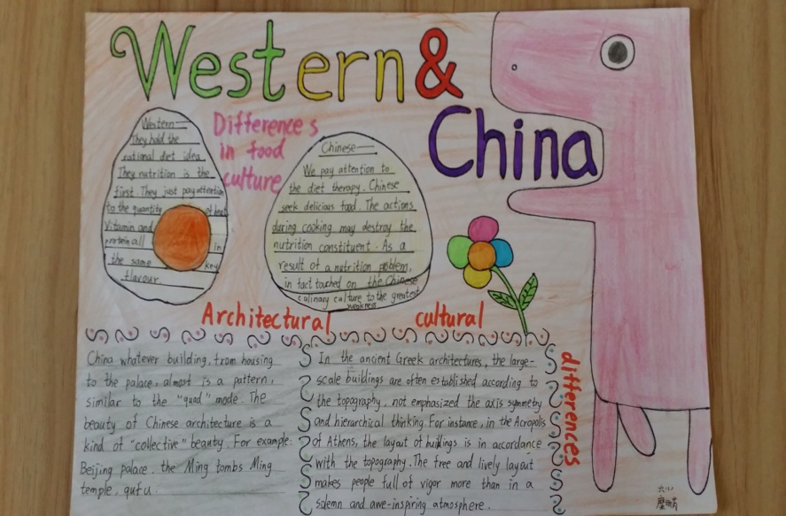
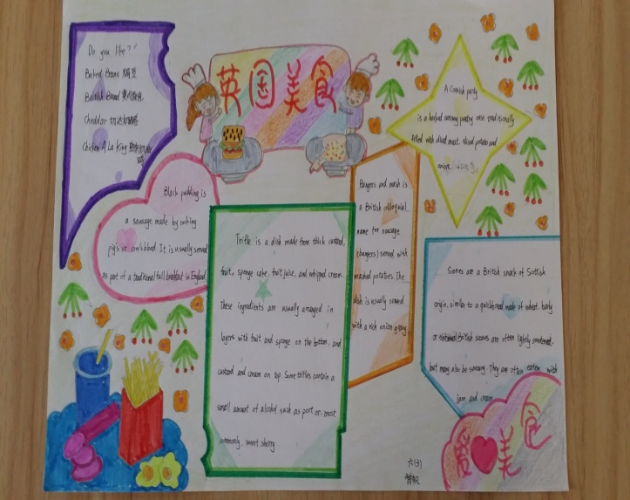
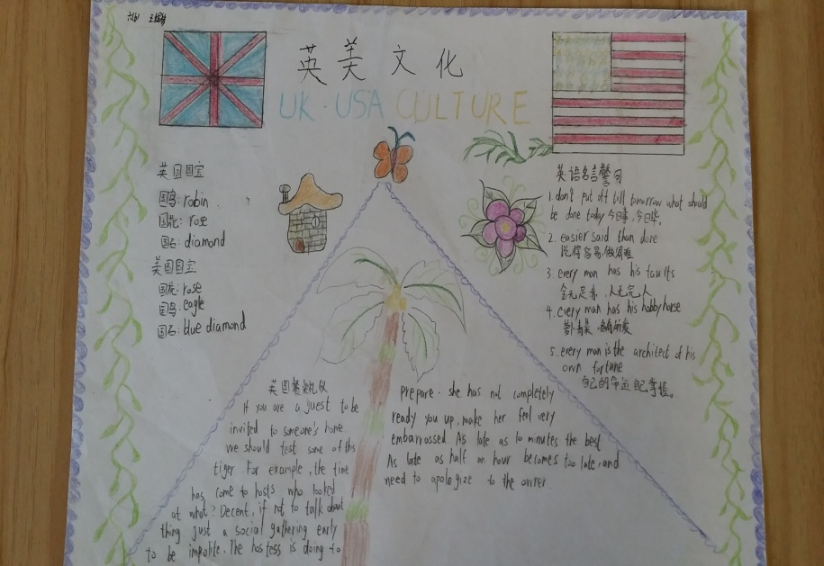
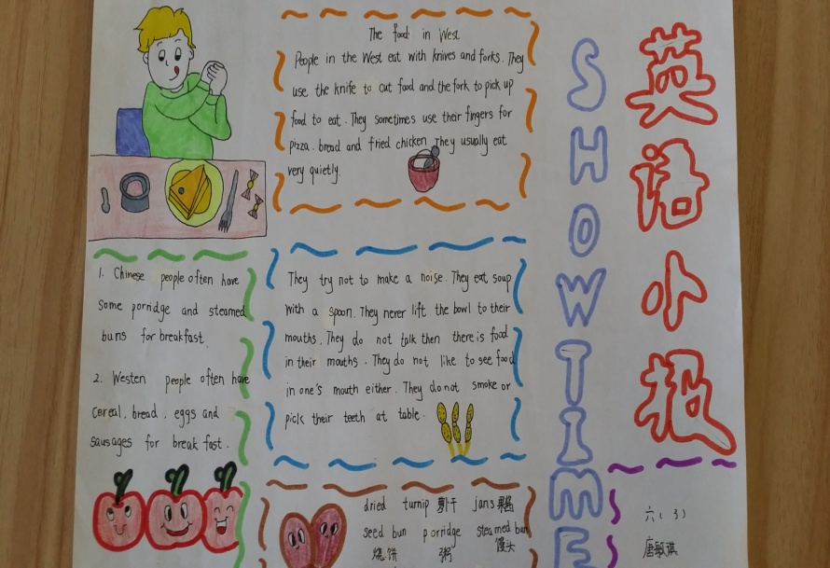
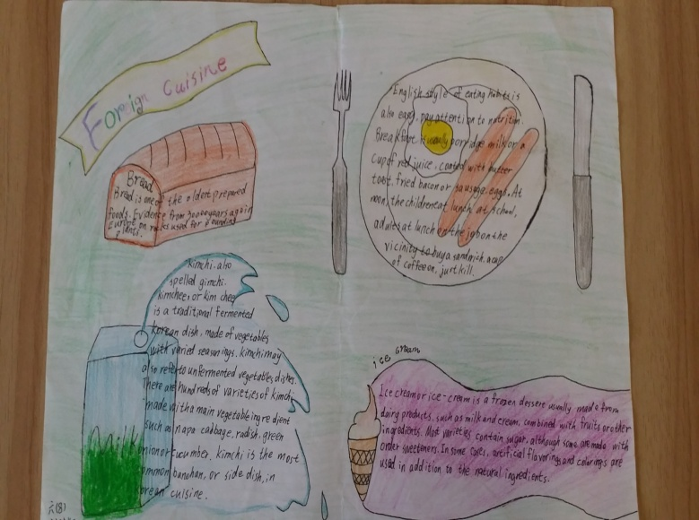
手抄报

Slide 15
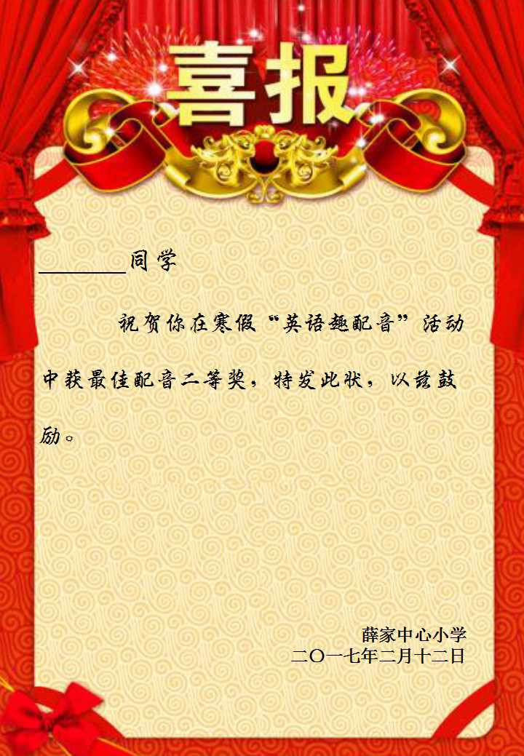

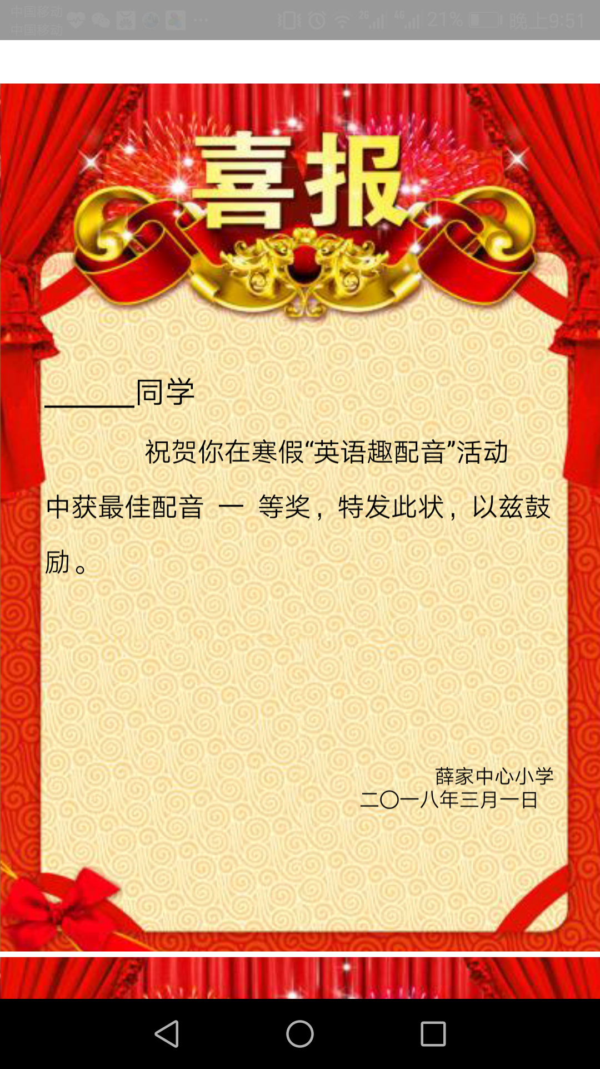
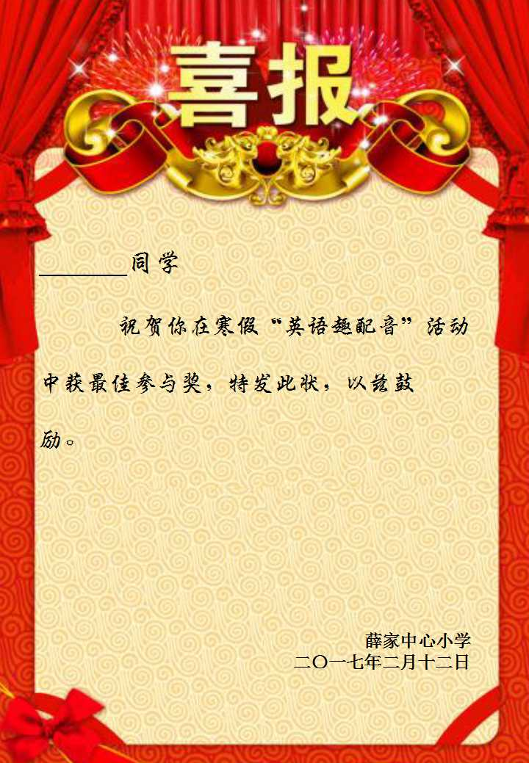
英语趣配音

Slide 16
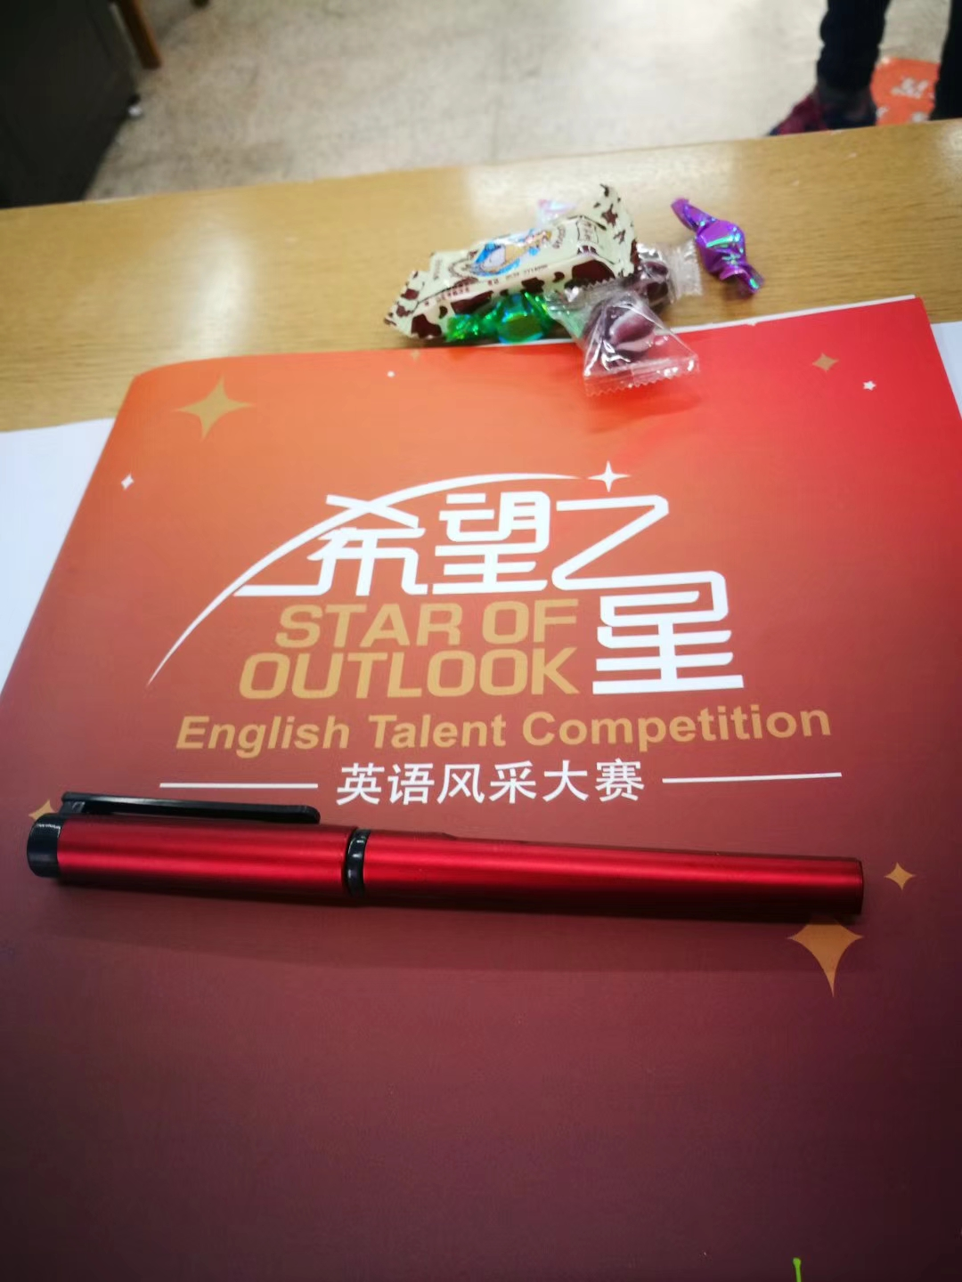
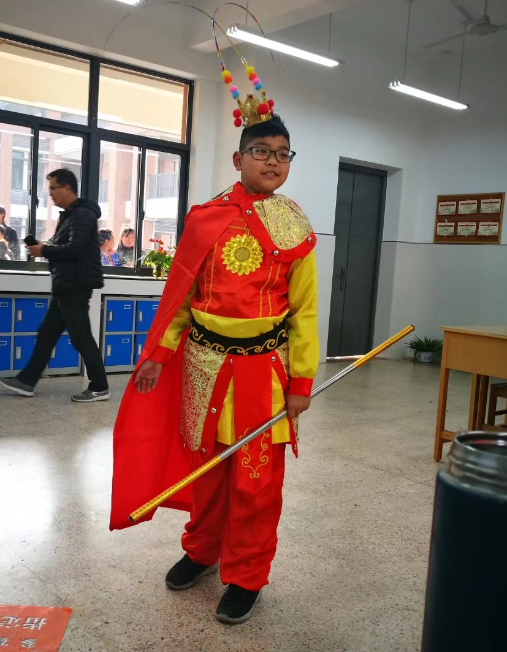
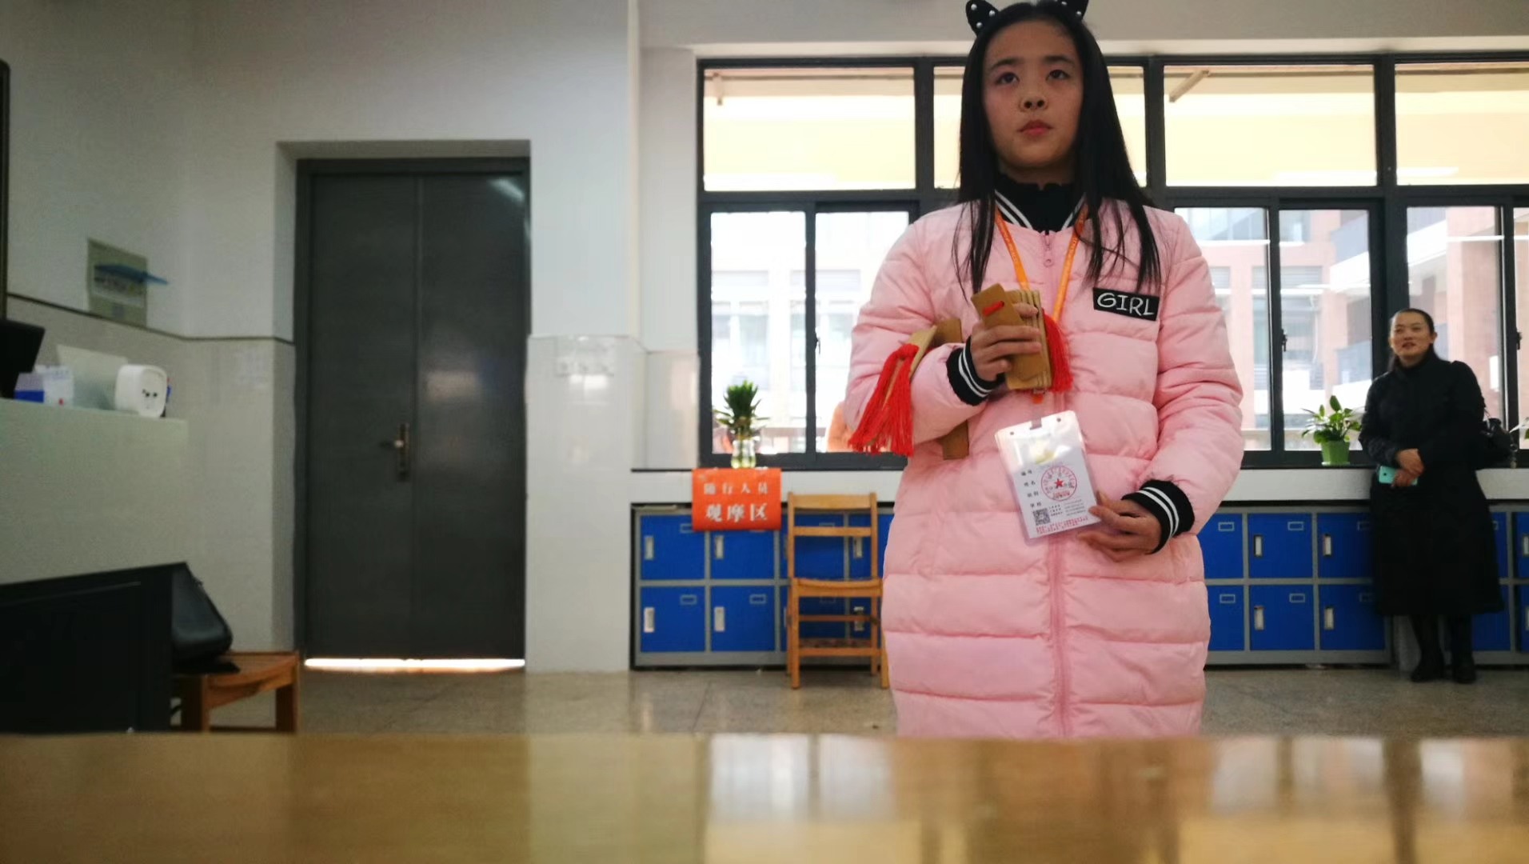
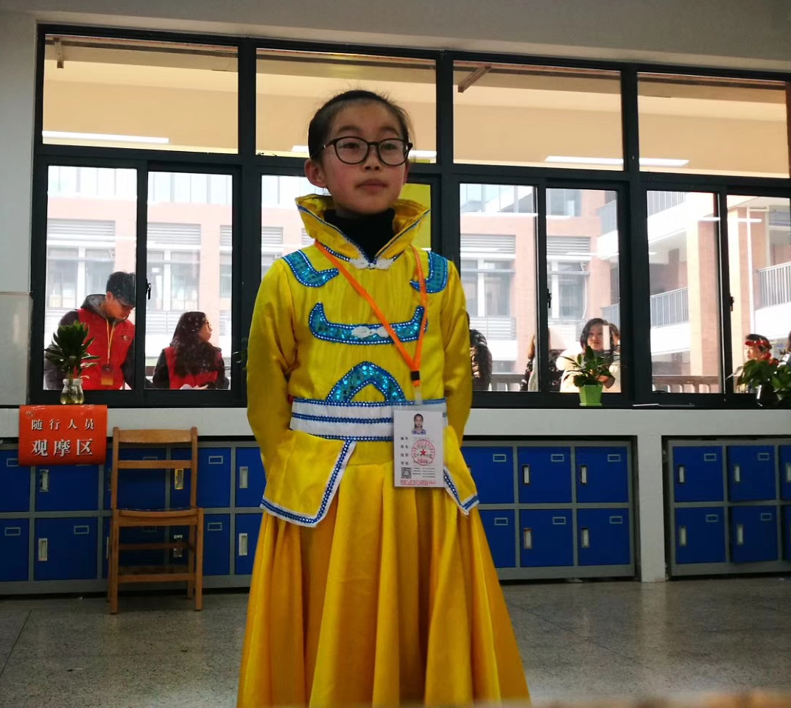
希望英语风采大赛

Slide 17
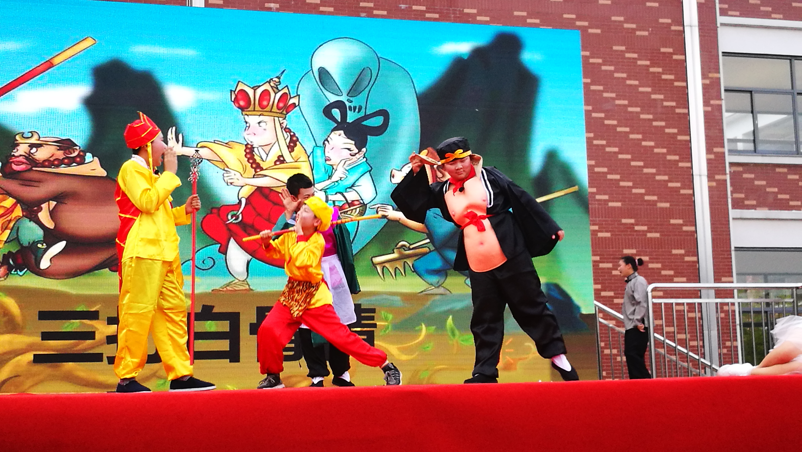
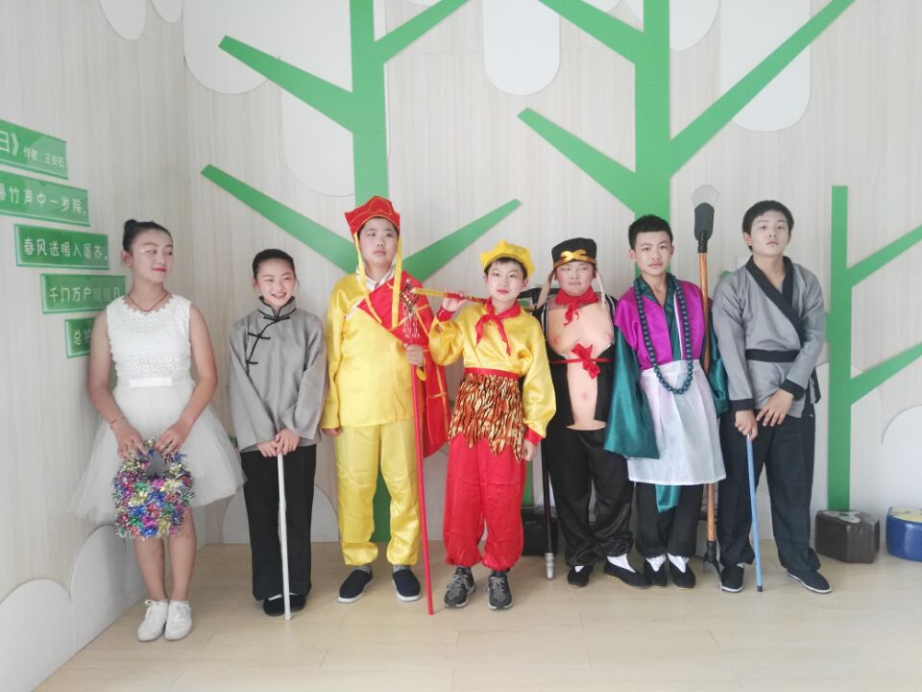
英文短剧《三打白骨精》
表演我们是杠杠的
搞笑我们是认真的

Slide 18
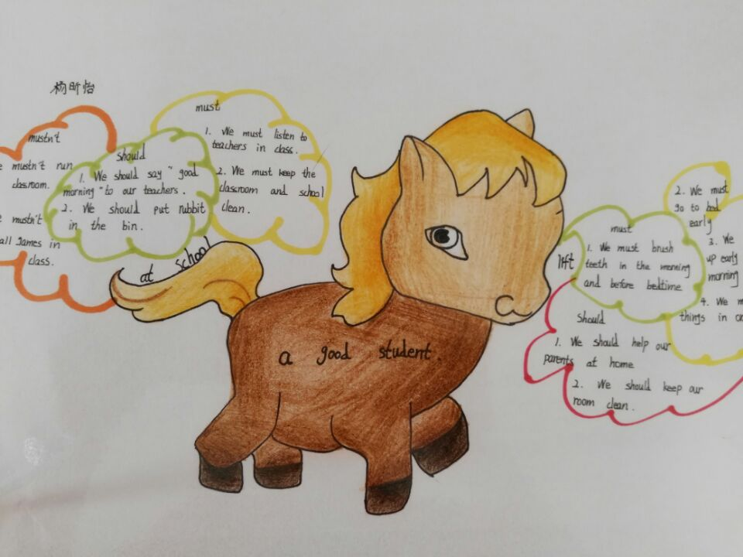
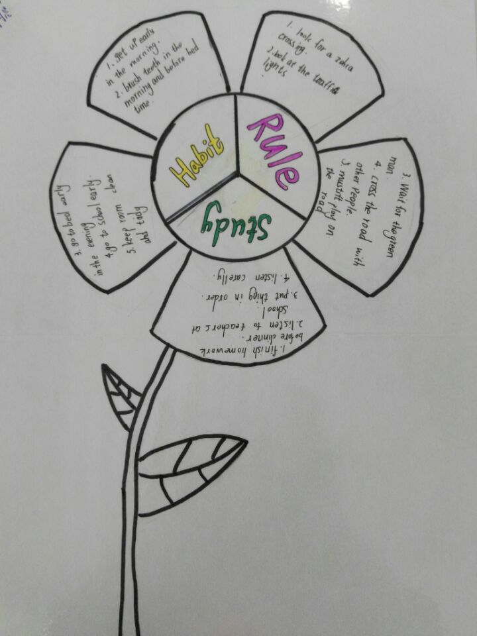
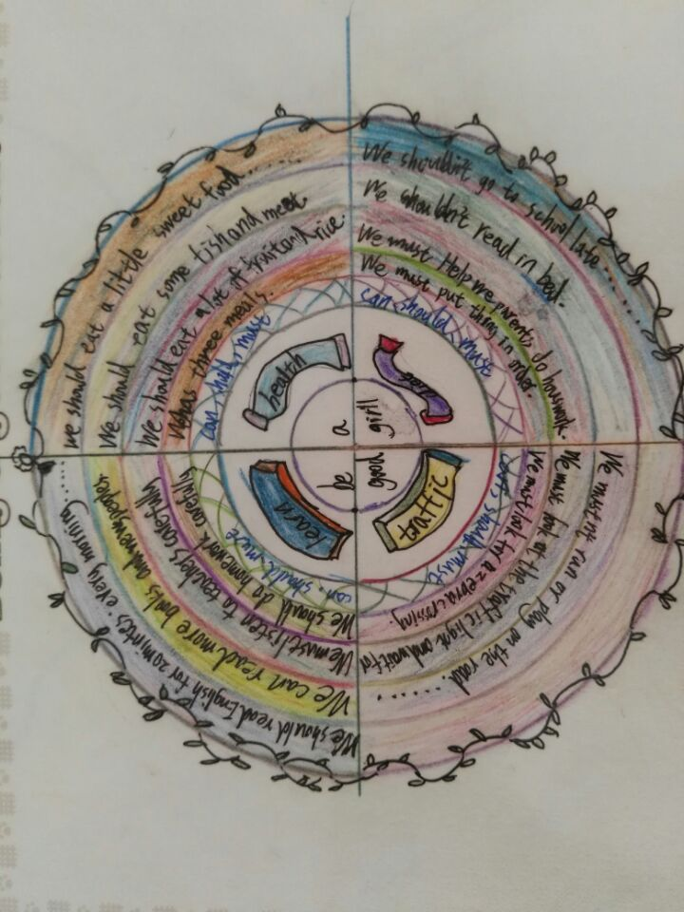



思维导图

Slide 19

共商复习 齐头并进

Slide 20
与时俱进 科学发展
创新思路
加强沟通
强化管理
利用资源

Slide 21
谢
谢
聆
听
Notes:
模板来自于 http://docer.wps.cn

